Slide 1

私は何をしたいのだろう？

Slide 2
顧客の要求仕様・・・でも、本当の課題と解決策は？

Slide 3
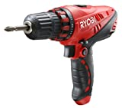
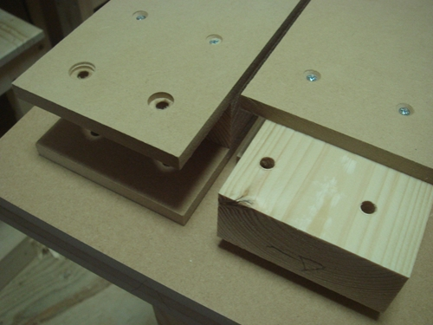
「ドリルを買いにきた人が欲しいのは、ドリルではなく『穴』である」
WHAT
課題解決、目的達成
価値
HOW
手段
技術

Slide 4
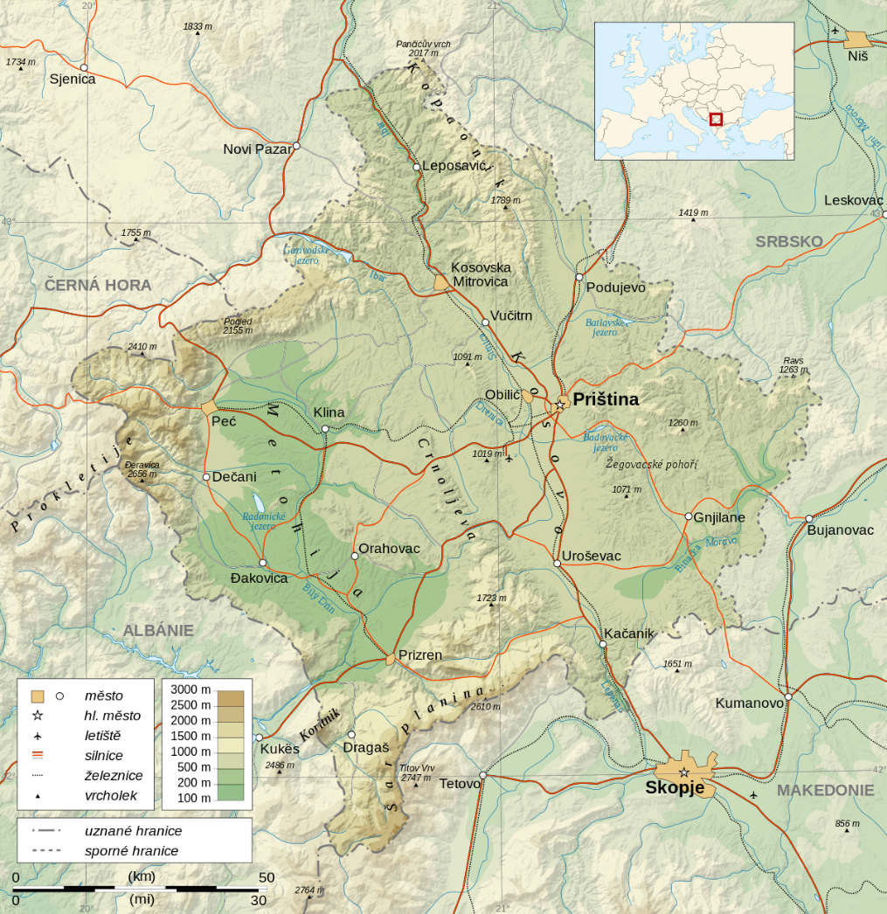
秀才
地図を上手にたどれる人
答えがあるときに上手に見つけられる人

Slide 5
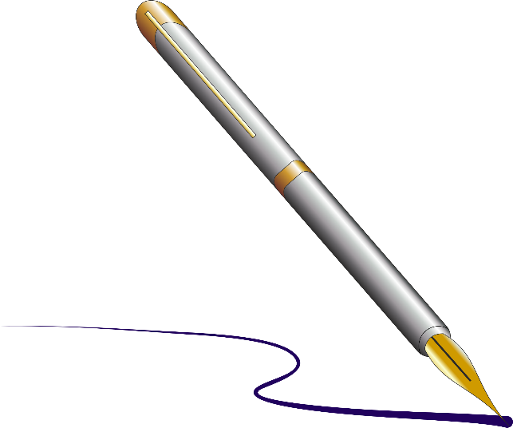
リーダー
何もないところに地図を描く人
答えがないところに答えを見つける人

Slide 6
破壊的イノベーション
性能
先行企業による持続的改良
市場で求められる性能
後続企業による性能改善
時間

Slide 7
ローエンド型破壊と新市場型破壊
性能
先行企業による持続的改良
ローエンド型破壊
異なる性能
時間
新市場型破壊
時間
無消費だった市場

Slide 8
性能
コンピュータ
知識労働者
の情報処理
時間
スマホ
一般消費者
の情報流通
無消費、潜在市場

Slide 9


レッドオーシャンとブルーオーシャン

Slide 10
価値キャンパス
価値の大きさ
他社B
自社新サービス
他社A
価値１
価値２
価値３
価値４
新価値１
新価値２

Slide 11
技術革新
イノベーション
Notes:
これからイノベーションの事例を見ていただきます。そのとき、技術革新とイノベーションの関係について、特に気を付けてみてください。

Slide 12
技術（HOW）先行の失敗理由：ゴールが曖昧
ゴール：
誰を何時どう助けるか？
技術手段：
グーグルグラス
Notes:
技術があるから作った、という商品は、失敗しがちです。なぜなら、技術がまずありきで、誰をどういう時にどう助けるのかの具体的なゴールが、後付けで、曖昧だからです。ゴールがあいまいだと、どこへ向かうかがないので、迷走します。ゴールがあいまいだと、達成基準もないため、評価もできず、現在地点がいいのか間違えているのかもわかりません。暗闇で行先も決めずに走ろうとするようなものです。

Slide 13
消費者
生産者
ニッチ商品でも簡単に見つけられる。
最適な売り手を簡単に見つけられる。
評判等ユーザの声は一瞬で広まる。
インターネット

Slide 14
昔の商品の観点
結果、顧客が満足したか
体験全体での価値
機能的な価値
今の商品の観点

Slide 15
直線的な製品開発（ウォーター・フォール）
コンセプト
ベータ
リリース
開発（仕様、設計、実装、テスト）
市場・顧客がすでに明確に確立されている場合
大規模で複雑なシステム開発
Notes:
開発をフェーズに分けて、上流から下流へと開発を進めるやり方を、ウォーターファール、滝モデルといいます。上流では、概念を決め、外部仕様を設計し、実装の概略設計をやります。そして、実装の詳細設計、コーディング、テストと進みます。その後、アルファ、ベータなどフィールド、現場でのテストを実施して、調整して、リリースします。
このような開発プロセスは、過去の経験が生かされるような、市場・顧客がすでに明確に確立されている場合に向いています。例えば、Microsoftオフィスなどです。また、多数のチーム間で調整が必要な、大規模で複雑なシステム開発にも向いています。ＯＳなどです。

Slide 16
新しいことは試行錯誤（スパイラル）
試行
評価
学習
Notes:
ウォーター・フォールモデルに対し、試して、評価し、学習して、また試すことから繰り返すような試行錯誤プロセスを、スパイルモデルといいます。新しい、未知の価値を、小規模なところから、試しては作っていく場合に向いています。この授業では、スパイラルモデルに沿って行きます。

Slide 17
課題の調査・分析
解決のデザイン
価値のデザイン

Slide 18
課題の調査・分析
解決のデザイン
価値のデザイン
不確かな情報のもとでデザイン
リリース
顧客のフィードバック

Slide 19
課題の調査・分析
解決のデザイン
価値のデザイン
ここから始めると、技術先行商品（手段の目的化）のリスク

Slide 20
課題の調査・分析
解決のデザイン
価値のデザイン
顧客中心
１００％顧客視点
理想的なユーザ体験
顧客フィードバック駆動

Slide 21
課題の調査・分析
解決のデザイン
価値のデザイン
ここから始めると、現状の延長の改善になるリスク

Slide 22
課題の調査・分析
解決のデザイン
価値のデザイン
イノベーション
未知・潜在的な課題へ深堀
深堀した課題の解決
新しい価値

Slide 23
課題の調査・分析
解決のデザイン
価値のデザイン
顧客視点
新しい提案

